Slide 1
Románské stavby v Čechách 7.D

Slide 2
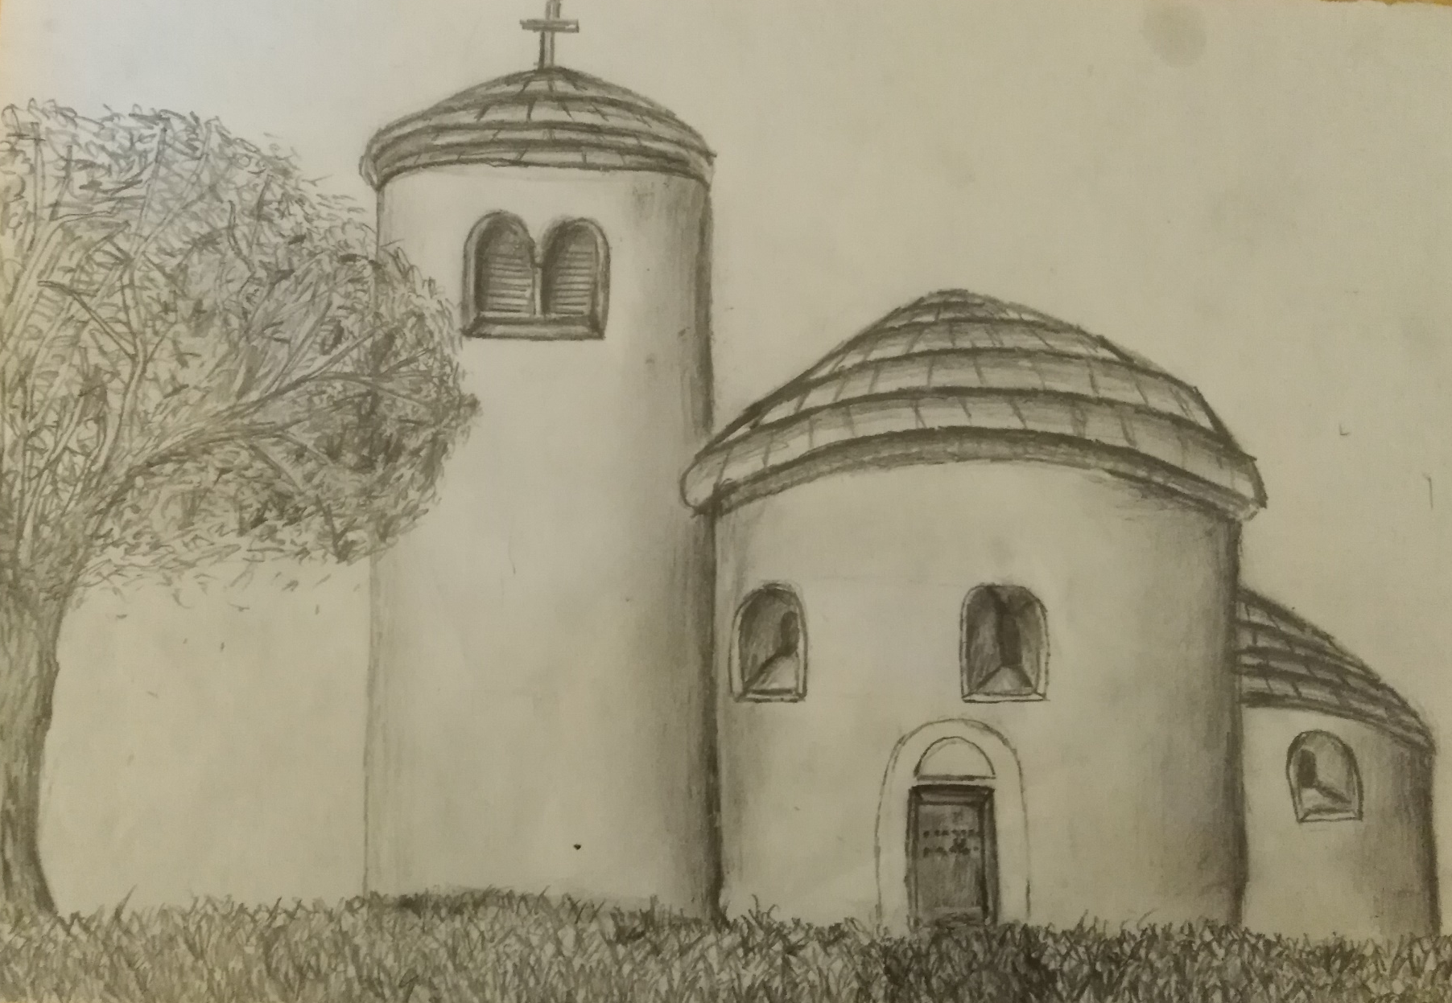
Anna Č.

Slide 3
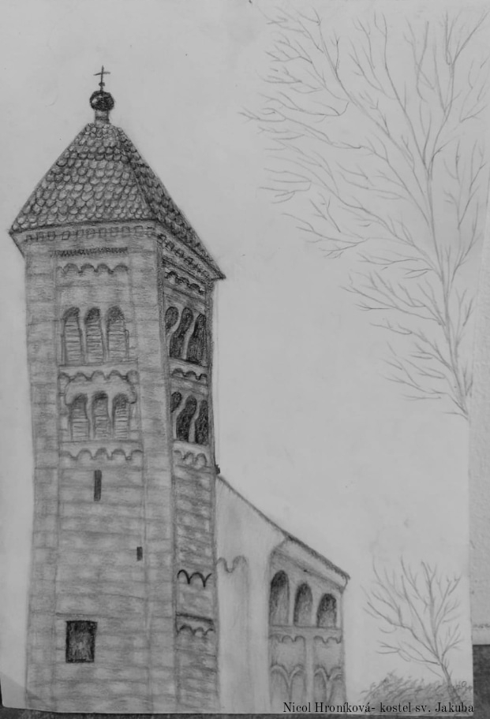
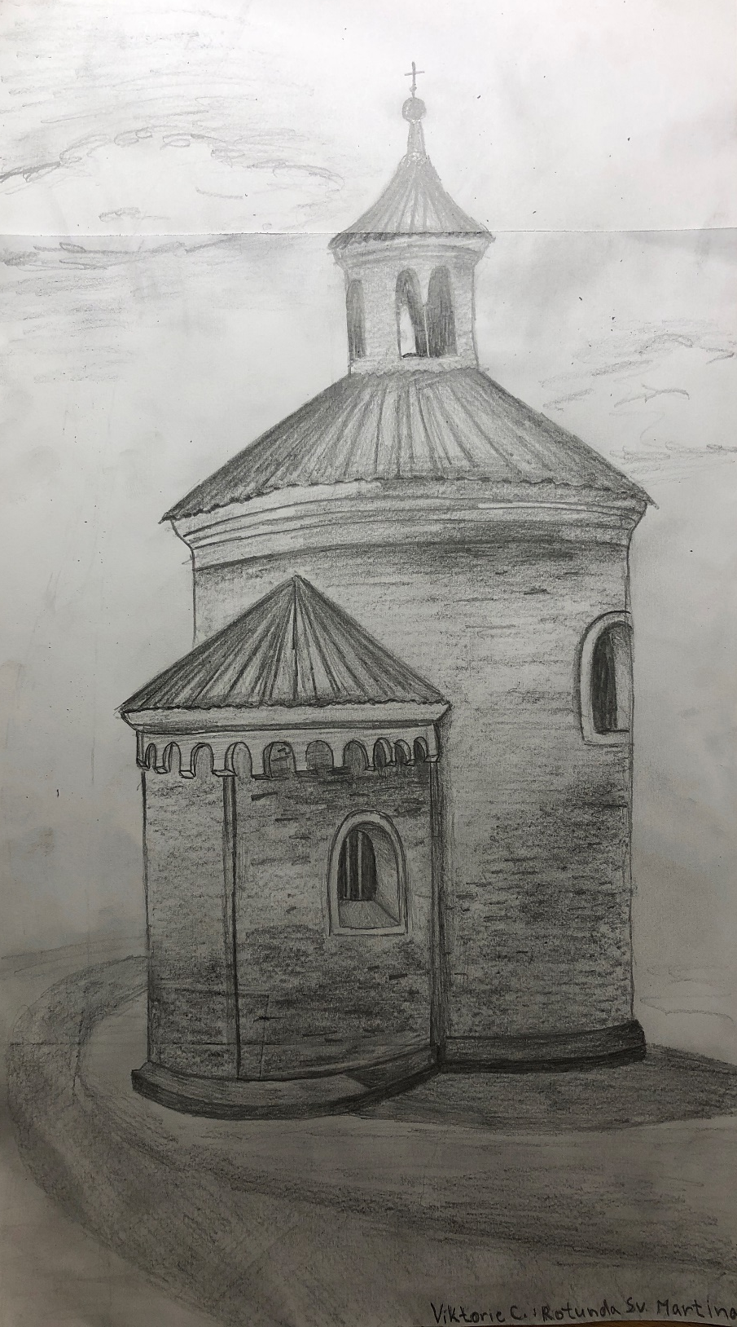
Viktorie
C
Ni
col
H

Slide 4
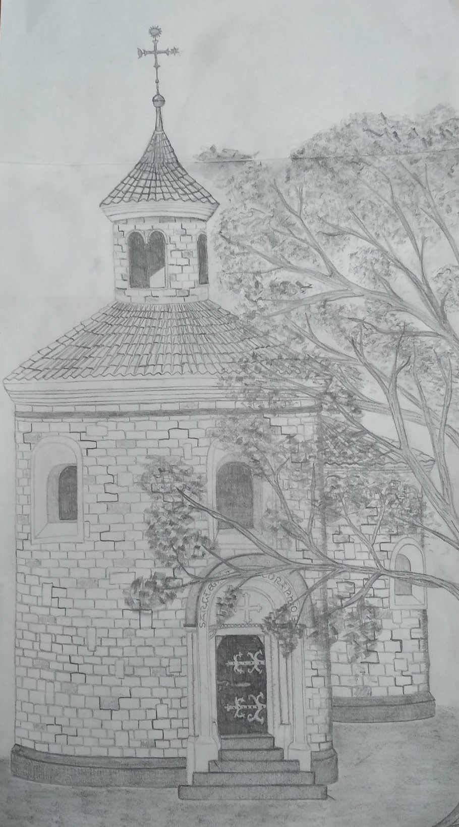
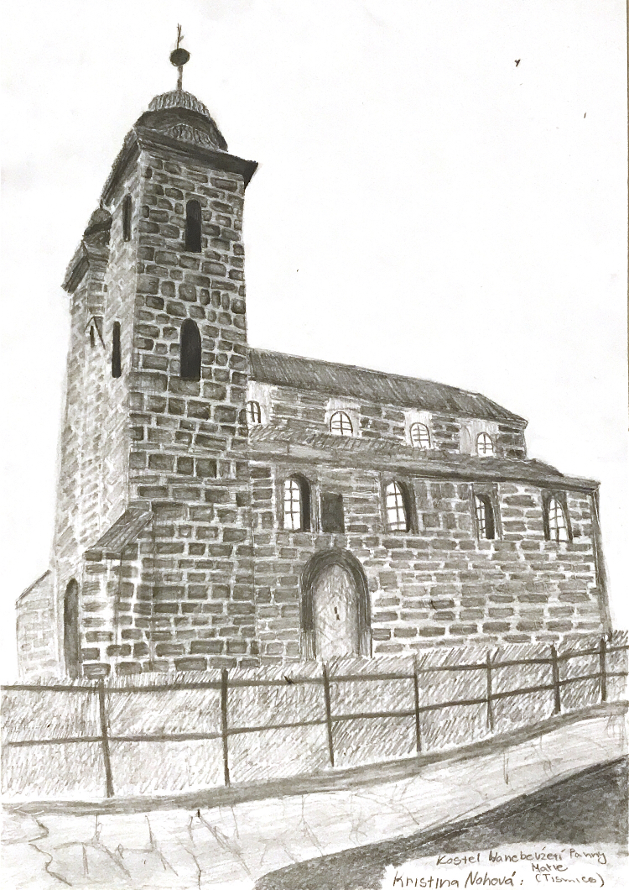
Andrea
H
Kristina
N

